Slide 1
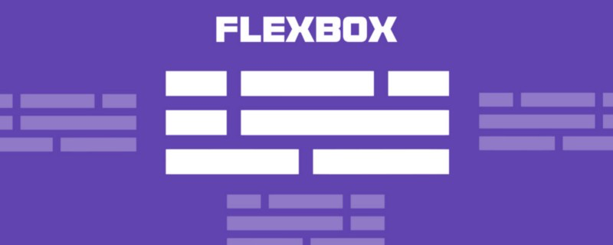

Slide 2
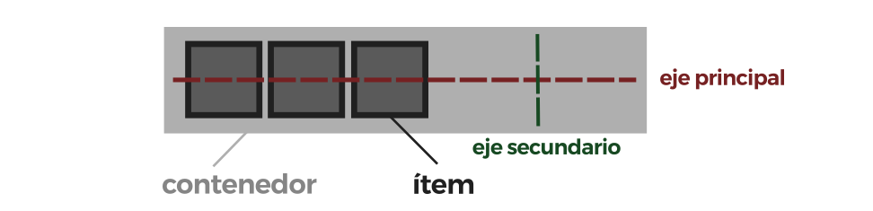
Conceptos básicos

Slide 3
Conceptos básicos
Contenedor: Un elemento padre que es el contenedor que tendrá en su interior cada uno de los ítems flexibles y adaptables.
Eje principal: Los contenedores flexibles tendrán una orientación principal específica. Por defecto, es en horizontal (fila).
Eje secundario: De la misma forma, los contenedores flexibles tendrán una orientación secundaria, perpendicular a la principal. Si la principal es en horizontal, la secundaria será en vertical, y viceversa.
Ítem: Cada uno de los hijos flexibles que tendrá el contenedor en su interior.

Slide 4
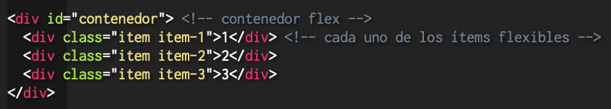
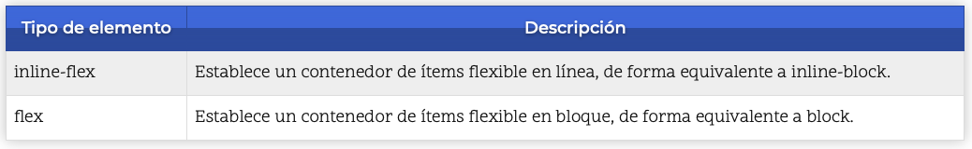
Activación de flexbox
Propiedad: Display

Slide 5
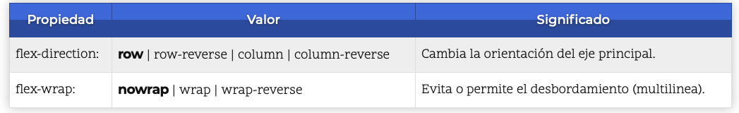
Dirección de los ejes
Manipular la dirección y comportamiento de los ítems a lo largo del eje principal del contenedor. Mediante la propiedad flex-direction podemos modificar la dirección del eje principal del contenedor para que se oriente en horizontal (por defecto) o en vertical.
flex-wrap con la que podemos especificar el comportamiento del contenedor respecto a evitar que se desborde (nowrap, valor por defecto)

Slide 6
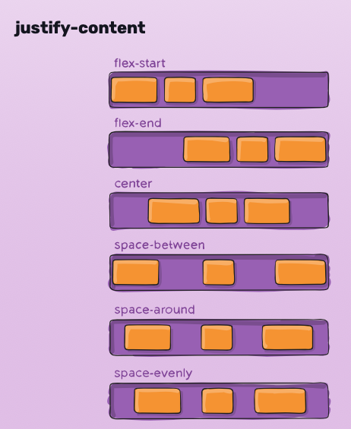
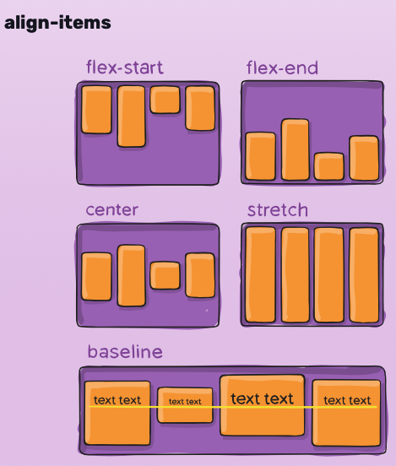

Slide 7
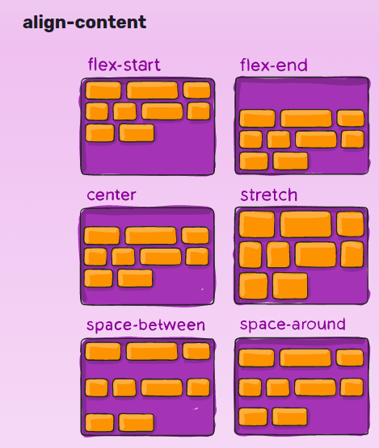

Slide 8
Referencias:
https://css-tricks.com/snippets/css/a-guide-to-flexbox/
https://lenguajecss.com/p/css/propiedades/flexbox
https://developer.mozilla.org/es/docs/Web/CSS/CSS_Flexible_Box_Layout/Conceptos_Basicos_de_Flexbox

